Slide 1
Разработка программной системы «Forcost»
Дёгтева Е.С.
Липатова Н.Д.
Овчеров А.П.

Slide 2
В условиях постоянно меняющихся курсов валют необходимо иметь возможность наиболее эффективно рассчитать предстоящие изменения в курсах валют.
Программная система «FORCOST» позволяет пользователю наблюдать за изменением интересующей его валюты на основе данных за определённый период времени. Приложение берет данные о курсах валют от Центрального Банка Российской Федерации.
Функции ПС:
Моментальная конвертация любой из валют, представленных в ПС;
Предоставление данных о колебании валютных курсов в течении последнего года, в любой отрезок времени;
Вывод информацию о самых распространённых валютах;
Генерация графиков, отображающих динамику изменения котировок валют.

Slide 3
Целевая аудитория:
Валютные брокеры
Фирмы взаимодействующие с иностранными поставщиками
Путешественники
Пользователи иностранных интернет-магазинов

Slide 4
Выгода пользователя:
Сокращает время расчета
Уменьшает потери денежных средств
Пути монетизации:
Расширенный аккаунт
Реклама

Slide 5
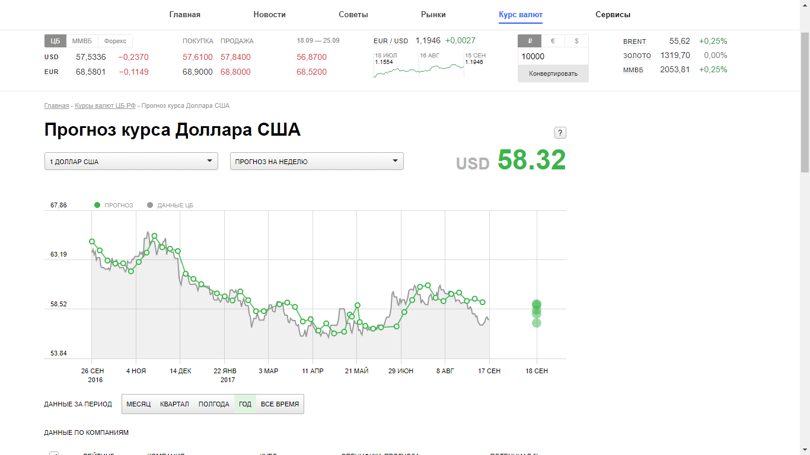
Аналоги
Рамблер-финансы:
Фиксированные временные промежутки: неделя, месяц, год
Малое количество валюты: доллар, евро, юань, фунт стерлингов, иена

